Slide 1



Jornadas

Slide 2



Prazer,
somos a TEM
Nascemos do desejo de melhorar o acesso à saúde no Brasil.
Somos um ecossistema completo com serviços de saúde para todas as fases da vida.
Desenvolvemos um modelo capaz de conectar diversas soluções e profissionais de saúde para entregar ao consumidor pacotes que tenham maior aderência a sua necessidade ou estilo de vida.
Acreditamos no valor genuíno do cuidado.

Slide 3
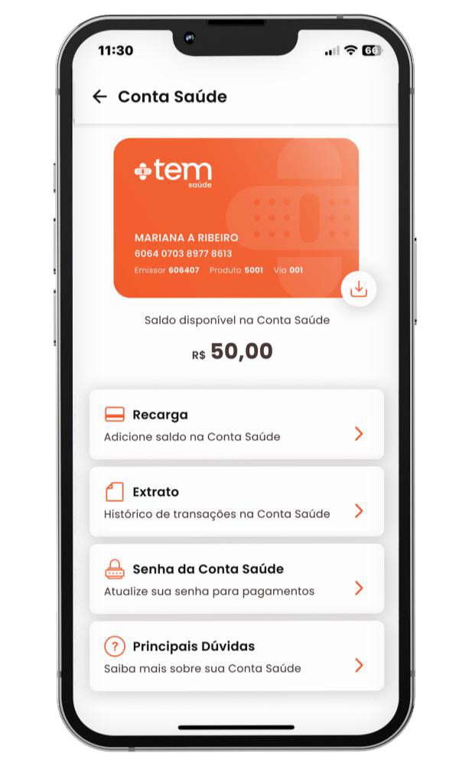
A diferença está no nosso DNA
Um completo programa de saúde com uma carteira digital
Saúde
Capilaridade Nacional, qualidade em serviços e preço viável.
conta
saúde
Realize consultas e exames com preços negociados e pague utilizando
Finanças
Processos financeiros aplicados à oferta de serviços de saúde.
Tecnologia
Maior eficiência na entrega de cuidados personalizados.
Controle
Gestão de todas as etapas de uso
Informação
Oferece modelos comportamentais

Slide 4


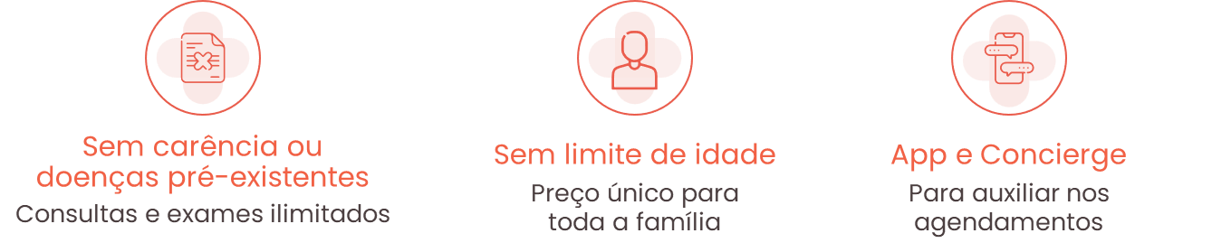

Uma rede completa de profissionais com atendimento presencial
Consultas
médicas
Oftalmologia Cardiologia Ginecologia
+50 especialidades
Exames
diagnósticos
Raio X Análises clínicas
Anatomia patológica Exames de imagem
Rede de
dentistas
Restauração Endodontia Ortodontia Panorâmica
Saúde complementar
Estética Nutrição Psicologia Fisioterapia

Slide 5

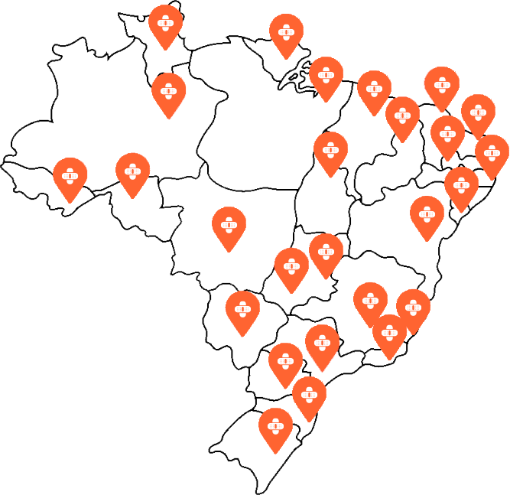
Cuidado em todo o Brasil
Serviços garantidos por todo o território
rede referenciada
+57mil
Parceiros referenciados
+1.000mil
Cidades com rede de saúde
+400
Cidades com rede de saúde
+6mil
Unidades de atendimento
Um serviço exclusivo, que garante atendimento
mesmo onde não existe rede instalada.
Rede credenciada disponível para consultas e exames médicos e odontológicos com descontos.

Slide 6
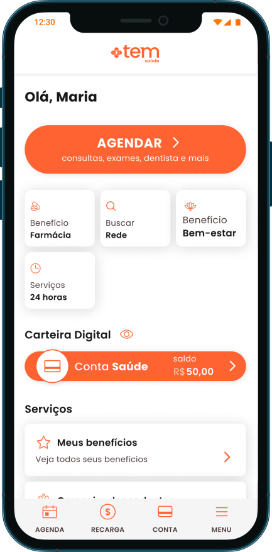



Navegação pelo aplicativo
Interface Puro TEM
O Produto atual oferece
Rede de clínicas e médicos particulares para consultas presenciais com preços reduzidos.
Rede de dentistas para consultas, exames e tratamentos odontológicos e ortodônticos com preços reduzidos.
Mais de 1500 tipos de exames laboratoriais e de imagem com até 70% de desconto por todo Brasil.
Desconto de, no mínimo, 15% em medicamentos credenciados pela Anvisa em +22 mil farmácias credenciadas por todo o Brasil.
Telemedicina... Entre outros
Customização White Label
Alteração das cores para
identidade do parceiro
  Personalização dos
serviços
  Presença do logo do parceiro no topo

Slide 7


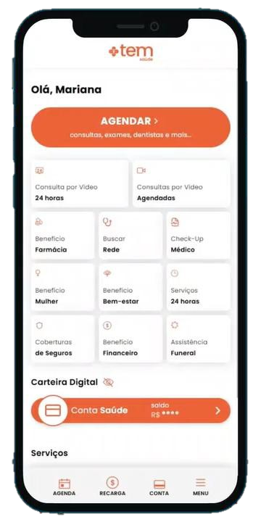
Jornada de Agendamento via app
Pronto Atendimento
No menu inicial, o usuário seleciona
Consultas por Vídeo 24h
Verifica se conexão, microfone e câmera estão adequados para entrar em consulta e clica em Próximo
Aguarda na fila para entrar em atendimento
Vídeo ilustrativo da jornada

Slide 8



Jornada de Agendamento via app
Telemedicina sem coparticipação
No menu inicial, o usuário seleciona
Consultas por Vídeo Agendadas
No menu de opções, clica
em Consulta por Vídeo
Seleciona a especialidade médica
Seleciona um médico
da lista de atendimento
Usando as setas de navegação, escolhe uma data de preferência, e seleciona um dos horários disponíveis para o dia escolhido
Confirma a solicitação e é aberto um protocolo
Vídeo ilustrativo da jornada

Slide 9
Jornada de Agendamento via app
Telemedicina com coparticipação
No menu inicial, o usuário seleciona
Consultas por Vídeo Agendadas
No menu de opções, clica
em Consulta por Vídeo
Seleciona a especialidade médica
Seleciona um médico
da lista de atendimento
Usando as setas de navegação, escolhe uma data de preferência, e seleciona um dos horários disponíveis para o dia escolhido
Confirma a solicitação e é aberto um protocolo
Vídeo ilustrativo da jornada

Slide 10

Jornada de Agendamento via app
Consulta Presencial
No menu inicial, o usuário seleciona Buscar Rede
No menu de opções, clica em
Rede para Consultas Presenciais
Seleciona a especialidade médica
Especifica o local utilizando a localização do celular ou digita manualmente um endereço
Escolhe um local para atendimento, próximo do endereço desejado, a partir de uma lista de credenciados
Seleciona dia da semana e horário de preferência
Protocolo é aberto e operadores retornarão com opções de agendamento em até 3 dias
Vídeo ilustrativo da jornada

Slide 11
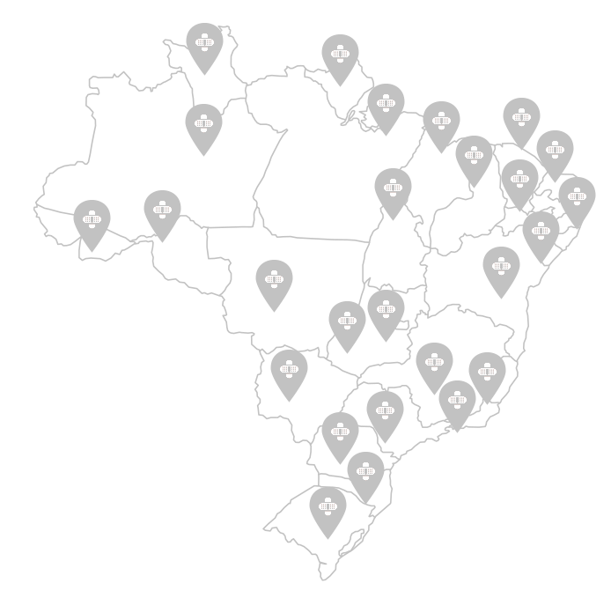












Benefício Farmácia
Desconto mínimo de 20% em medicamentos disponível em
+1 mil
cidades
+22 mil
farmácias
Válido para qualquer item classificado como medicamento pela ANVISA.
Itens de curativo: soro fisiológico, gaze, água oxigenada.
Desconto válido inclusive para remédios das gôndolas.
Para utilizar:
Basta liberar o benefício no site ou app da farmácia
Levar os medicamentos ao
caixa, informar seu CPF e o número do Cartão TEM Saúde

Slide 12



Entendendo o comportamento do nosso público
147 milhões de pessoas
Usam o whatsapp no Brasil.
Por que investir na criação
de um canal fora do aplicativo?
9 em cada 10 usuários
abrem o aplicativo pelo menos uma vez por dia, sendo que 36% fica com o aplicativo aberto durante o dia todo
O público é receptivo à comunicação com empresas por este meio:
Você se comunica com marcas e
empresas através do Whatsapp?
Sim 79%
Não 21%
Fonte: Opinion Box - Relatório Whatsapp – Julho 2024

Slide 13

Amplia a presença da nossa marca, aproveitando o canal que o nosso público mais usa no dia a dia.
Nos integrando a um hábito digital consolidado, conseguimos:
Reduzir barreiras de acesso
Aumentar interações mais frequentes e consistentes
Permanecer nos aplicativos que o usuário já está presente

Slide 14
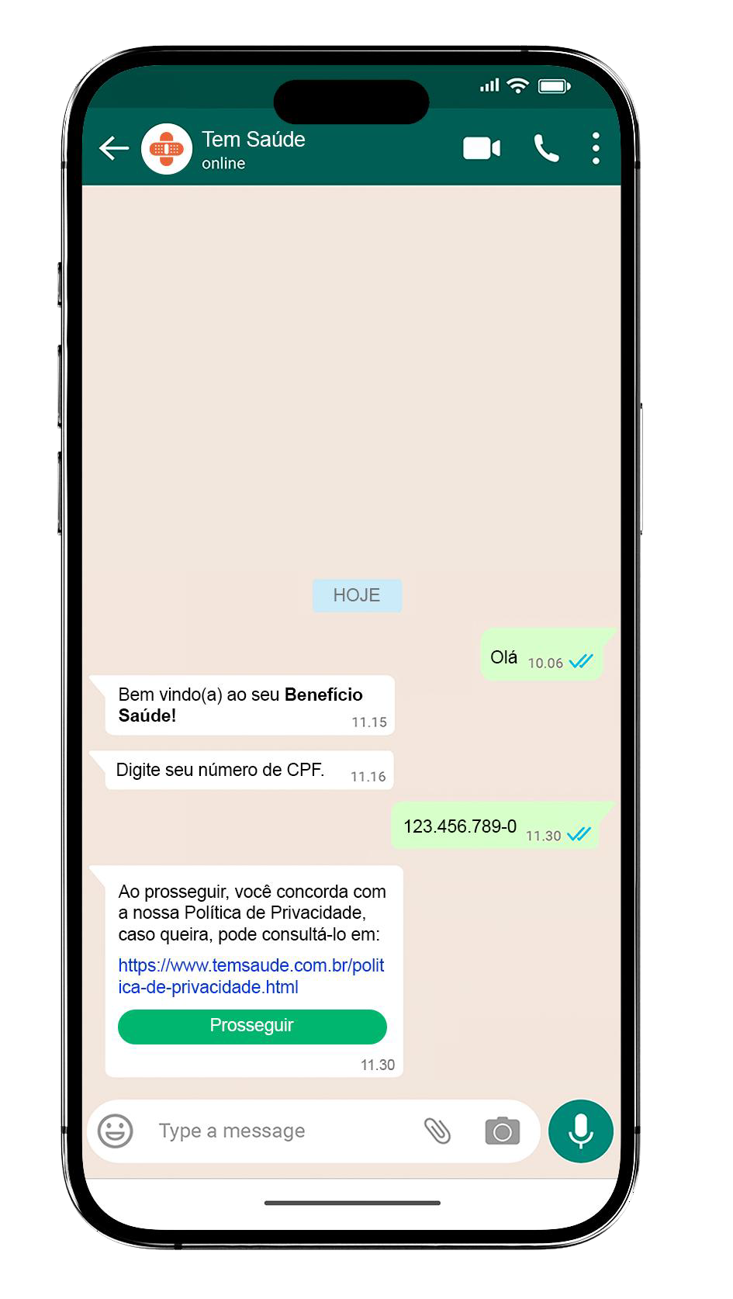
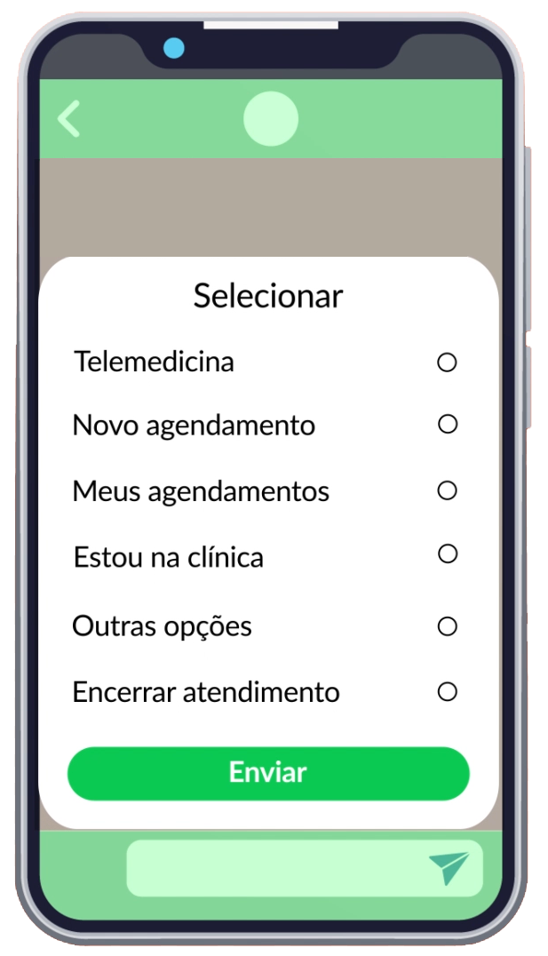

Menu de opções do Bot* – Nova jornada
Telemedicina:
Consulta agendada e por pronto atendimento
Novo agendamento:
Novas solicitações para consultas e exames
Meus agendamentos:
Solicitações abertas para consultas e exames
Estou na clínica:
Suporte por telefone ou texto com questões envolvendo o atendimento presencial
Outras opções:
Permite que o usuário descreva sua demanda, garantindo direcionamento rápido e personalizado.
Encerrar atendimento:
Finaliza a conversa
Na experiência White Label é possível a personalização do nome do programa, fraseologia, número de telefonia associado a central de atendimento e nome do aplicativo mencionado em texto.
*Bot Puro TEM

Slide 15
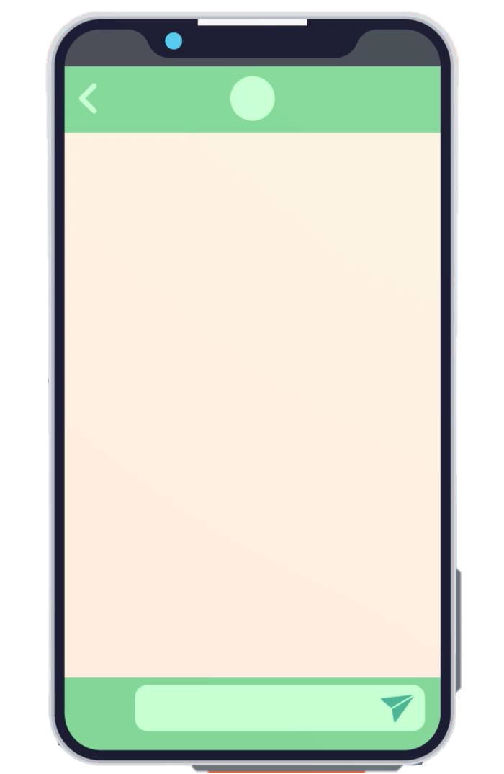

Jornada de Agendamento –
Pronto Atendimento
Usuário inicia contato e se identifica com CPF
Seleciona Telemedicina no menu de opções, e escolhe a opção Pronto Atendimento
É gerado link de acesso para consulta
O aceite dos termos de privacidade é feito no primeiro contato com o bot. As opções do menu de agendamento dependem do produto contratado.

Slide 16

Jornada de Agendamento -
Telemedicina
Usuário inicia contato e se
identifica com CPF
Seleciona Telemedicina no menu de opções, e escolhe a opção de Consulta agendada
Escolhe quem será o paciente (titular dependente cadastrado ou novo dependente), e confirma informações de cadastro
Seleciona a especialidade médica, o dia e horário de preferência
Protocolo é aberto e operadores retornarão com opções de agendamento em até 3 dias
O aceite dos termos de privacidade é feito no primeiro contato com o bot. As opções do menu de agendamento dependem do produto contratado.

Slide 17

Jornada de Agendamento –
Consulta Presencial
Usuário inicia contato e se identifica com CPF
Seleciona Novo Agendamento no menu de opções, e escolhe a opção Consulta
Escolhe para quem será o paciente (titular dependente cadastrado ou novo dependente), e confirma informações de cadastro
Seleciona a especialidade médica,
o dia e horário de preferência
Informa CEP e confirma se os dados
associados ao endereço estão corretos
Protocolo é aberto e operadores retornarão com opções de agendamento em até 3 dias
O aceite dos termos de privacidade é feito no primeiro contato com o bot. As opções do menu de agendamento dependem do produto contratado.

Slide 18
Jornada de Agendamento –
Meus agendamentos
Usuário inicia contato e se identifica com CPF
Seleciona Meus Agendamentos
no menu de opções
São apresentadas as solicitações de exames e consultas em aberto
O aceite dos termos de privacidade é feito no primeiro contato com o bot. As opções do menu de agendamento dependem do produto contratado.

Slide 19

Jornada de Agendamento –
Estou na clínica
Apoio intermodal ao usuário para dificuldades ligadas ao atendimento no local de agendamento
Usuário inicia contato e se identifica com CPF
Seleciona Estou na clínica
no menu de opções
Ele escolhe continuar um atendimento telefônico com um atendente, ou pode continuar a assistência pelo próprio whatsapp
O aceite dos termos de privacidade é feito no primeiro contato com o bot. As opções do menu de agendamento dependem do produto contratado.

Slide 20
Jornada de Agendamento –
Outras opções
Apoio intermodal ao usuário para dificuldades ligadas ao atendimento no local de agendamento
Usuário inicia contato e se identifica com CPF
Seleciona Outras opções
no menu de opções
Usuário descreve sua dúvida, reclamação ou problema, e um operador continua o atendimento
O aceite dos termos de privacidade é feito no primeiro contato com o bot. As opções do menu de agendamento dependem do produto contratado.

